Slide 1
What to Do? ——帮助决定app
组长 张升
组员 崔晨曦 侯佳耀

Slide 2
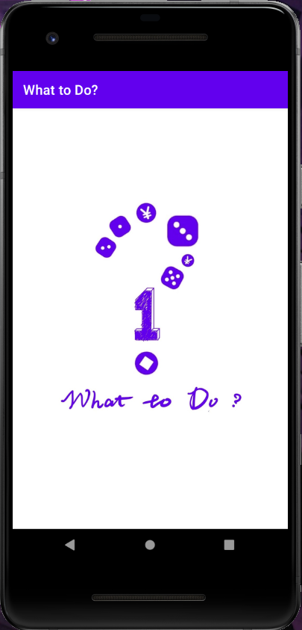
Welcome

Slide 3
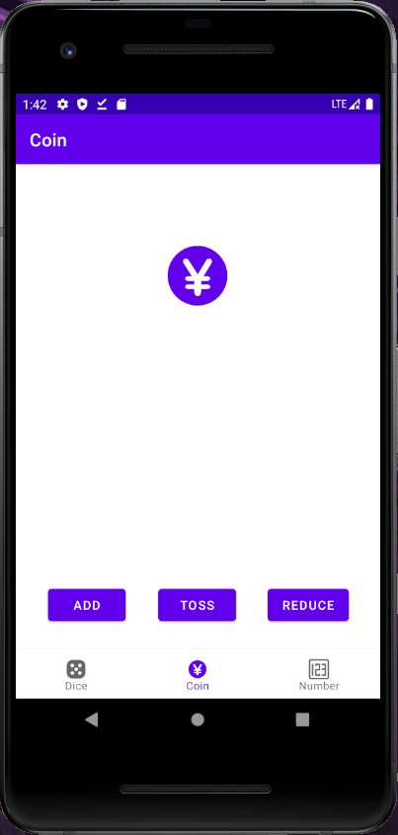
色彩简约，脱离黑白 亮点

Slide 4
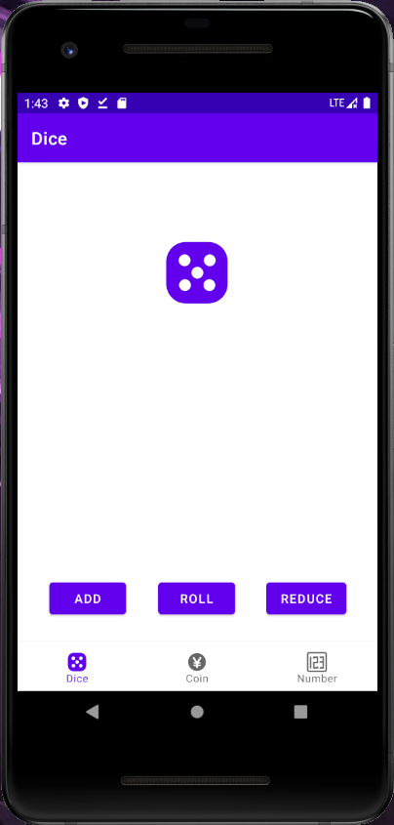
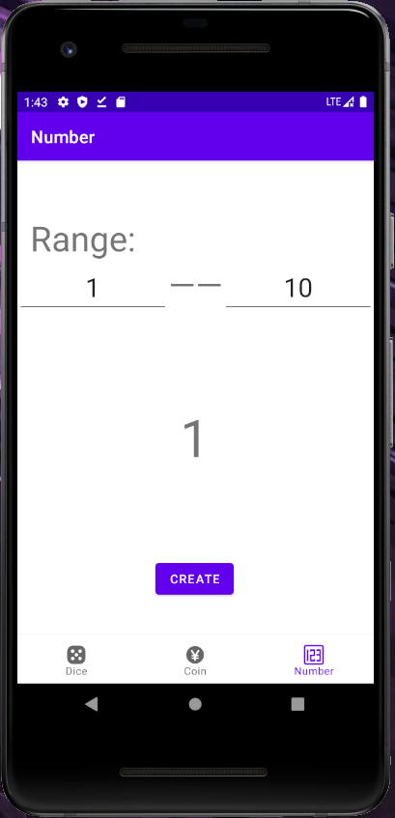
本APP小巧轻便，无冗余设计 亮点

Slide 5
工作量及复杂度
最困难的是制作骰子及硬币的动图
其次是界面导航
调整图片pathData的过程中遇到了较大困难
体验用户中无法确保必是选择困难症
不同设备之间如何都能对项目文件进行操作

Slide 6
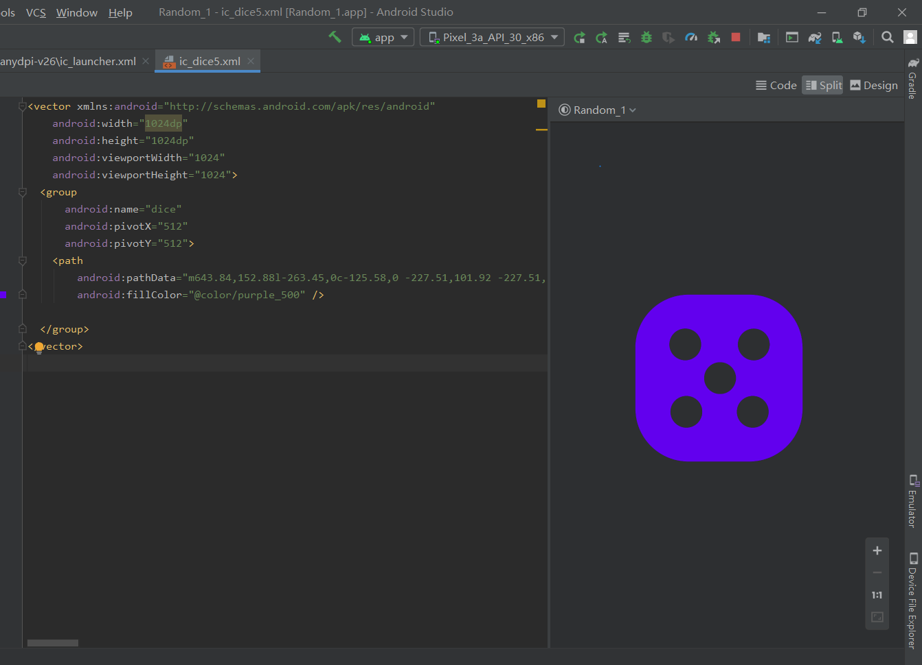
工作量复杂度
Xml调整

Slide 7
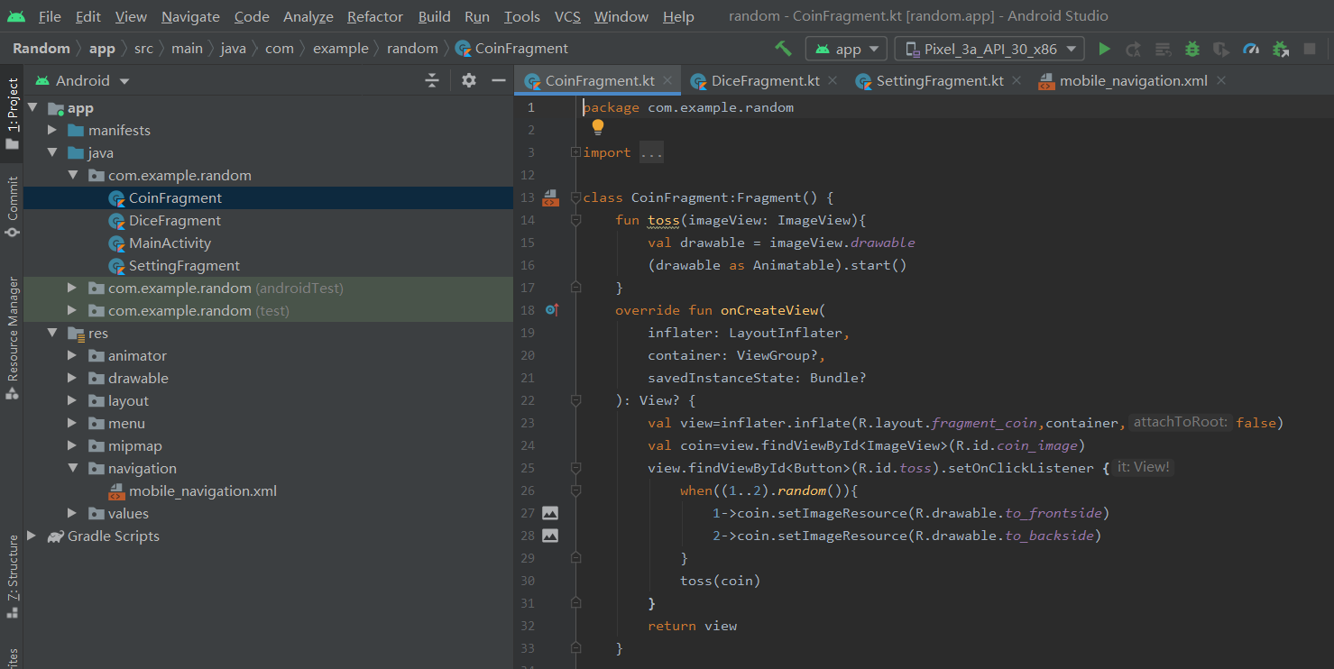
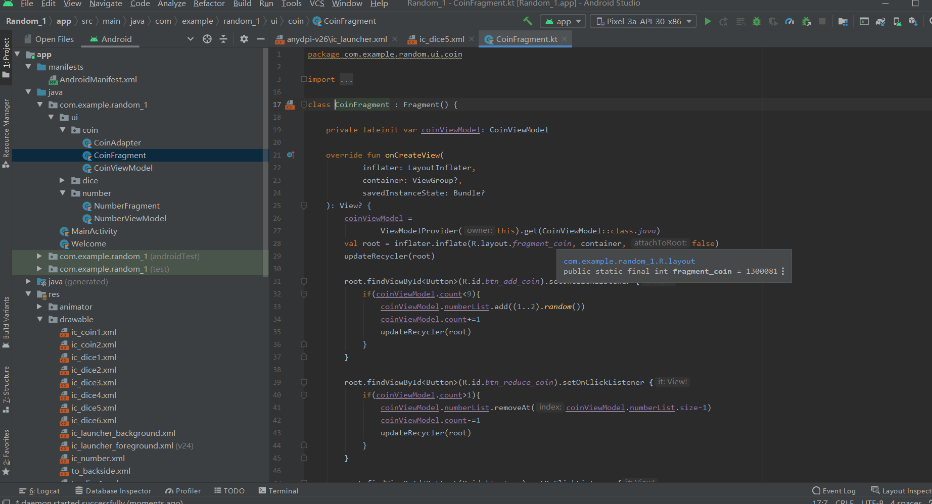
工作量复杂度
代码规范化

Slide 8
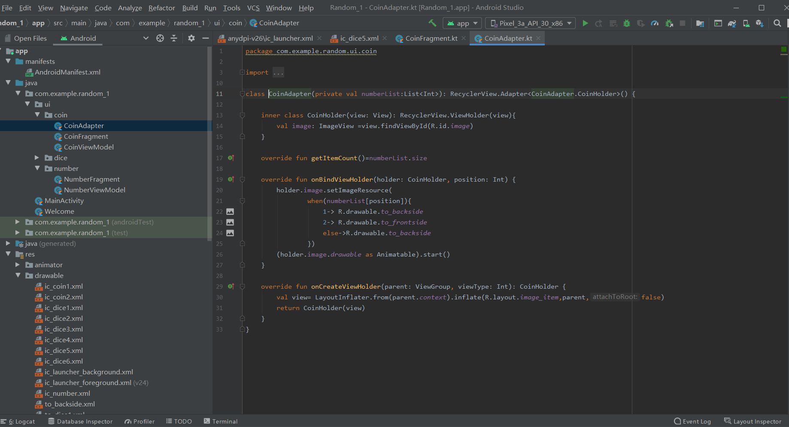
工作量复杂度
加入recycleview，实现多硬币、骰子抛投

Slide 9
APP测试
由于APP的小巧轻便，没有找专业的APP测试网站
在掷硬币与在掷骰子功能中，为了使界面整洁，APP限制最多可提供9个骰子或硬币同时投掷。多次投掷后没有发现异常
在随机Roll数字的界面，进行了极大数据的填入、范围的上界小于下界、输入负数、不输入数据、输入非数字等测试。解决了闪退的问题，若有以上异常最坏情况会自动重启APP

Slide 10
用户体验
我们随机抽取了10位幸运同学体验使用我们的APP。
以下为部分用户反馈
同学 | 使用体验 | 建议
A | 使用下觉得还不错 | 能不能多几个硬币啊
B | 界面略显单调 | 可以增添些新功能
C | 功能能满足，会考虑下载使用
D | 平时没有选择困难症，不太能体会到用处
E | 比较普通 | 有能力的话可以美化下动态
F | 颜色还不错 | 如果紫色可以浅一点更好
G | 好

Slide 11
用户体验
根据用户的反馈，我们尽力改进了：
添加了随机数的选择
用户可最多同时投掷9枚硬币/骰子
添加了欢迎界面，让用户眼前一亮
让多枚骰子同时存在时大小不一致，防止一成不变

Slide 12
关于团队分工合作
整体UI风格提出及设计：张升
界面切换导航：张升
投掷硬币：崔晨曦
投掷骰子：张升
随机抽取数字：侯佳耀
封面图及ppt制作：崔晨曦
收集、归纳体验用户反馈：侯佳耀
在APP的制作中，分工合作不够合理。在讨论APP的外观及功能时虽然一起讨论，都参与了APP内容的制作，但制作过程中的版本不一致。在版本的管理上也存在缺陷，三个人不同设备不同环境，难以做到统一，导致项目文件不能即点即用。
效率也因此降低了许多，多数时间花费在一台设备到另一台设备的调试上。

Slide 13
感谢您的观看

